Slide 1
Detecția Coliziunii Pentru Obiecte Deformabile
Raport de Cercetare – Februarie 2017
Florin Cristian Hurezeanu
cristian.hurezeanu@gmail.com
Șl.dr.ing Victor Asavei
Dr.ing. Mihai Francu

Slide 2
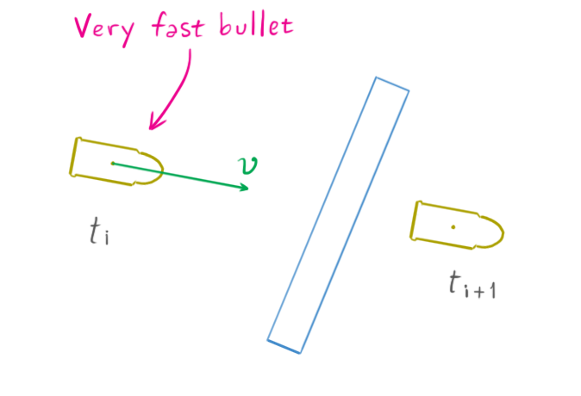
Detecția Coliziunii (CD)
Narrow Phase
Discret (CD) vs. Continuu (CCD)
Obiecte deformabile → Self-collision

Slide 3
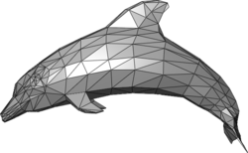
Reprezentarea Obiectelor
Meshe triunghiulare
3 tipuri de feature-uri:
  Vertecși
  Muchii
  Fețe
Incidență

Slide 4
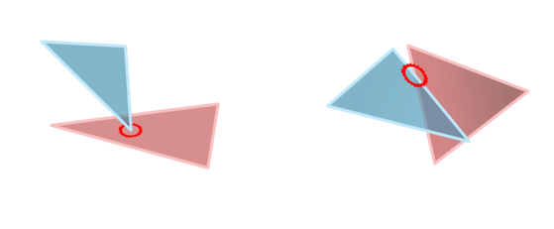
Teste Elementare
Vertex – Față (VF)
Muchie – Muchie (Edge-Edge, EE)

Slide 5
Structuri Ierarhice
Construcție Top-Down / Bottom-Up
Parcurgere pentru test

Slide 6
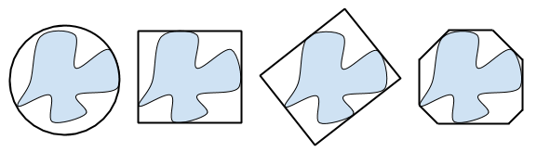
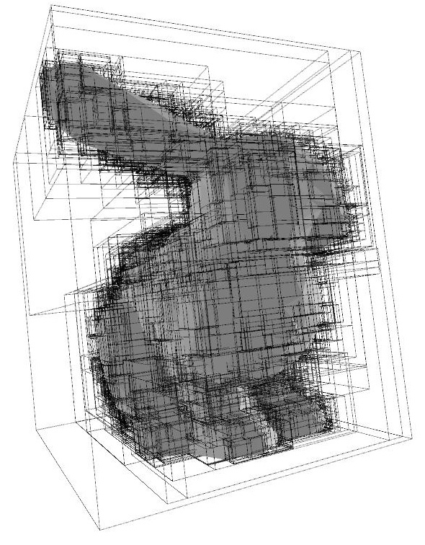
Ierarhii de Volume Încadratoare (BVH)

Slide 7
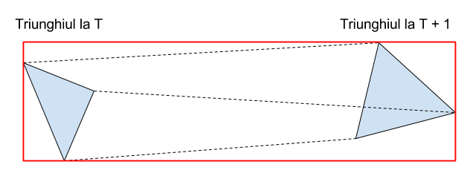
Volume Încadratoare Pentru CCD
Se construiește o „prismă”
Se încadrează cu un BV
Se construiesc arbori din aceste volume

Slide 8
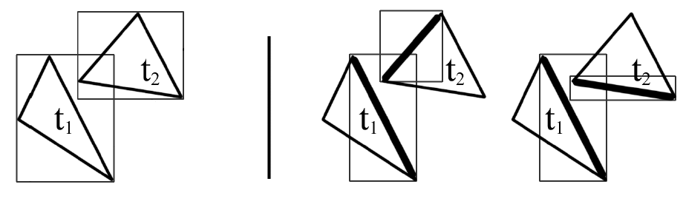
Ierarhii de Feature-uri
3 arbori: vertex, edge, face BVHs
Dezavantaj: 3 arbori...
  Ocupă memorie
  Toți trebuie updatați la fiecare pas al simulării

Slide 9
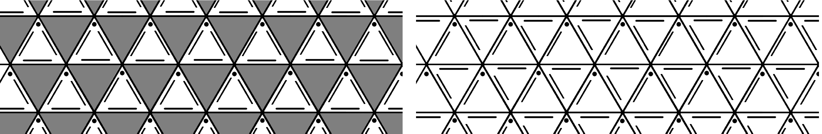
Representative Triangles (RTs)
Feature-urile sunt asignate triunghiurilor
  Fiecare feature reprezentat de exact un triunghi
  Feature-urile sunt incidente triunghiurilor lor
Ierarhii de volume, formate din RT la frunze.

Slide 10
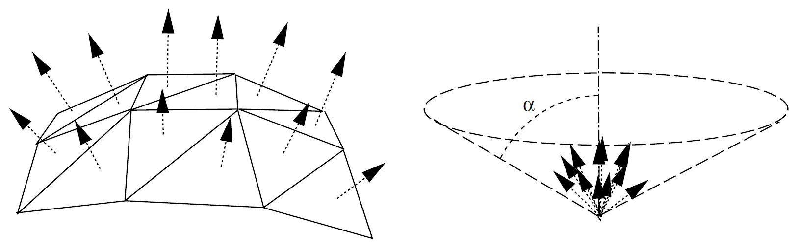
Conuri de Normale
Arbori de conuri
Folosiți pentru self-collision
Zona este ignorată dacă α < π

Slide 11
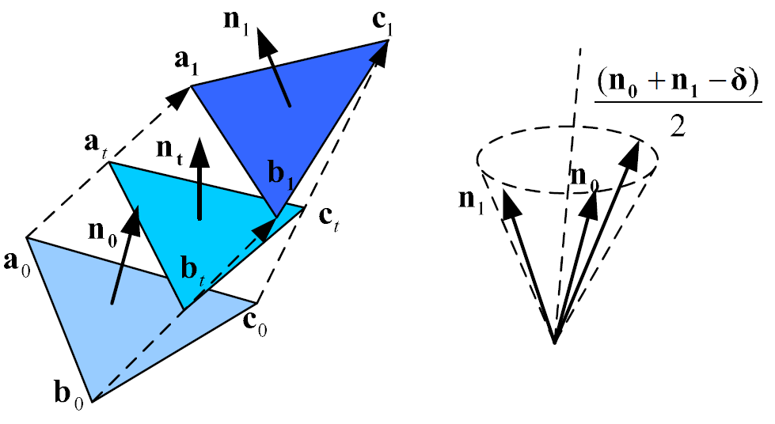
Conuri de Normale Pentru CCD
După ce a fost construit, conul se folosește la fel

Slide 12
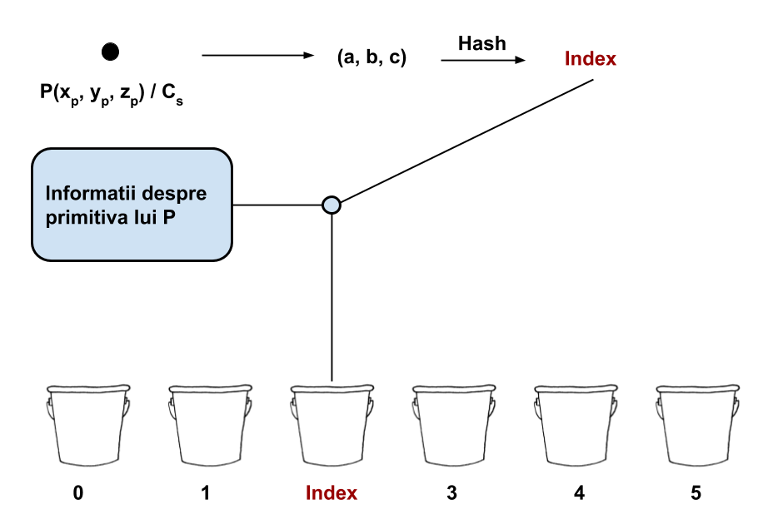
Spatial Hashing - Construire

Slide 13
Spatial Hashing – Test Coliziune
Pentru fiecare primitivă, se află celulele cu care se intersectează BV-ul ei
Se găsesc bucketurile, se testeaza primitiva cu toate

Slide 14
Concluzii
Acuratețe vs. viteză
Evitarea a cât mai multor teste redundante

